Slide 1

第九章(3)

Slide 2
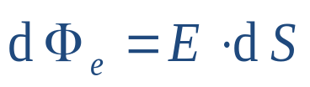
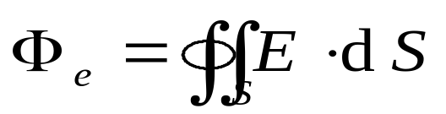
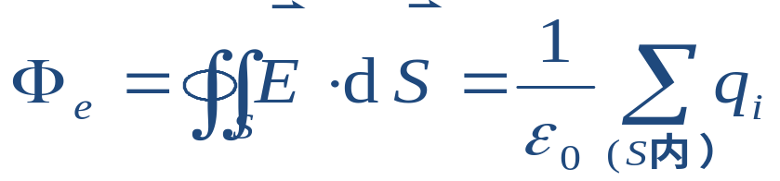
复 习
1、电通量的定义:
2、高斯定理:
★ 闭合曲面的电通量Φ_{e}仅与曲面所围的净电荷有关。
★ 高斯定理所涉及的电场强度是闭合曲面内、外电荷
共同产生的。

Slide 3
专题 电势

Slide 4
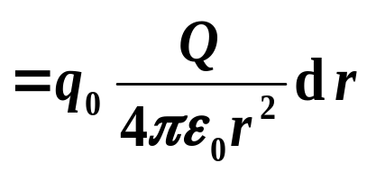
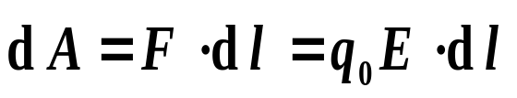
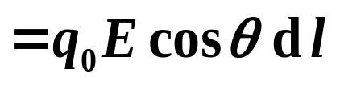
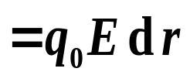
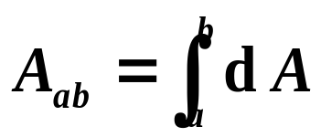
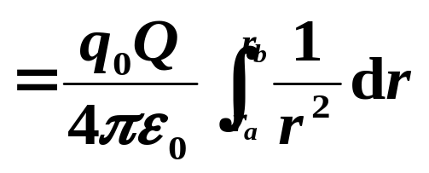
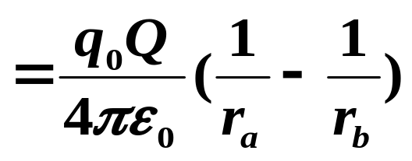

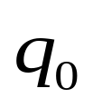








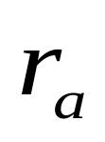

一、静电场的环路定理：
1、静电场力的功：
设 Q 为激发电场的场源电荷，试探电荷 q₀ 沿一路径从 a 运动到 b 。
点电荷的静电场力作的功与路径无关，仅与试探 电荷的初、末位置有关。
推广：任意带电体的静电场力作的功与路径无关， 仅与试探电荷的初、末位置有关。
∴ 静电场力为保守力。

Slide 5




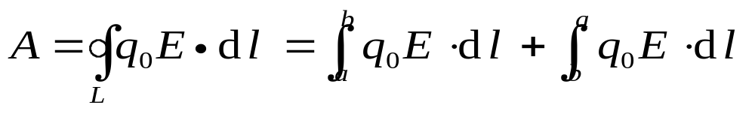



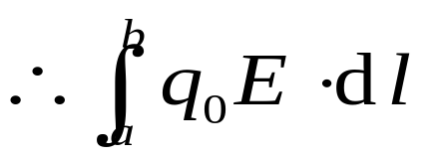
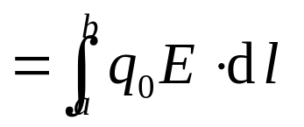
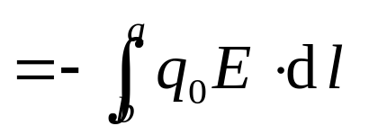
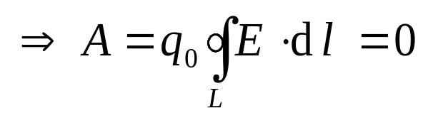
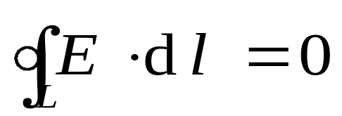
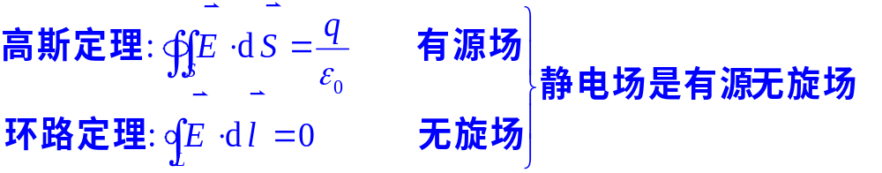
2、静电场的环路定理：
∵ 静电场力是保守力
静电场的环路定理
在静电场中，电场强度沿任一闭合路径的线积分（环流）恒为零。
说明:
1）单位正电荷在静电场中移动一周，电场力作功为零。
2）静电场的环路定理反映了静电场的性质 — 无旋场。
Notes:
★比较重力所作的功，从而引出静电场力为保守力。

Slide 6
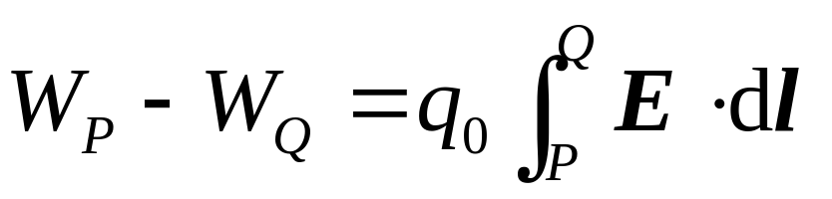
二、 电势差 、电势
1、电势能差、电势能:
任何作功与路径无关的力或沿任意闭合路径一周作功为零的力称为保守力．具有这种性质的力场称为保守力场．在保守力场中可以引入势能的概念，势能是位置的函数．并且，保守力所作的功等于势能的减小．由上面的结论可知，静电力是保守力，静电场是保守力场．可以引入静电势能的概念．
在静电场中 ，可以引入电势能（W ）。
设想把试探电荷q _{o} 从P点移到Q点， 电场力所做的功为P、Q两点的电势能差，即：

Slide 7
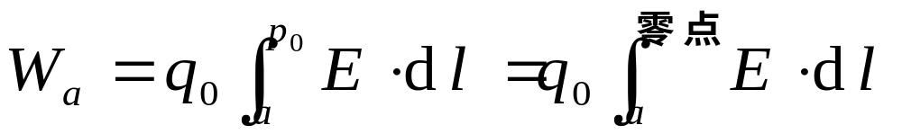
若选取Q点为零势能参考点，则P点的电势能为：
试探电荷q _{o} 在电场中某一点的静电势能在数值上等于把试探电荷q _{o} 由该点移到零势能点静电力所作的功。
若选 p ₀ 点的电势能为零，则
1）静电势能是属于系统的;
说明:
2）静电势能的大小是相对的;
3）静电势能是状态函数。
电场力所作的功等于电势能增量的负值。
Notes:
★如何理解环路导出无旋？

Slide 8
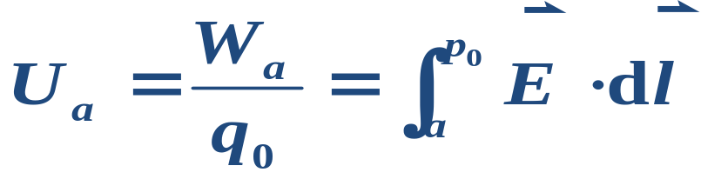
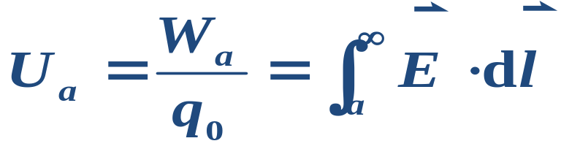
2、电势、电势差 ：
（1）、定义：
电势的物理意义：
★ 等于单位正电荷在该点所具有的电势能 。
★等于单位正电荷沿任意路径从该点移动到零电势
点电场力所作的功。
若电荷分布在有限范围内，则可取无穷远处电势为零:
说明
电势是描述电场性质的物理量，与试验电荷无关。
电势是空间场点的标量函数。

Slide 9
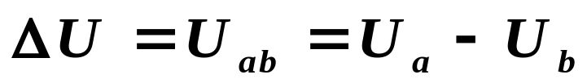
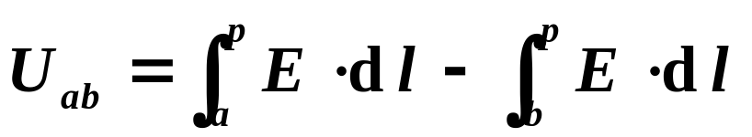
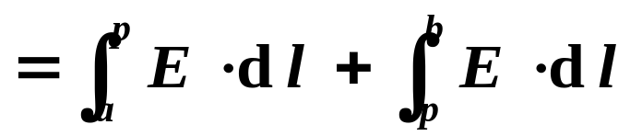
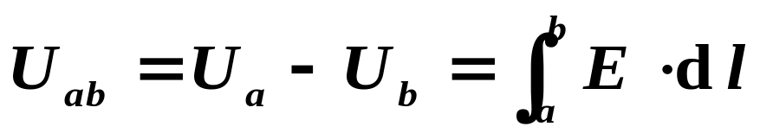
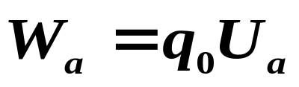
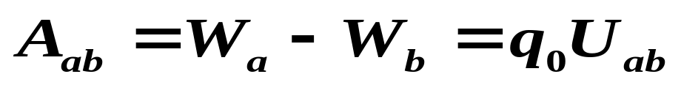
（2）、电势差：
物理意义：
将单位正电荷从a 点移到b 点电场力作的功。
说明
1、电势是相对的，与零点的选择有关。
电势差是绝对的，与零点的选择无关。
2、电势、电势差、功、电势能的关系：

Slide 10



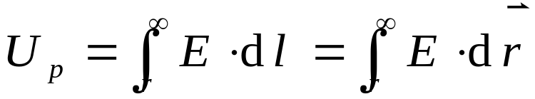



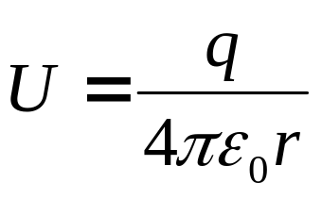
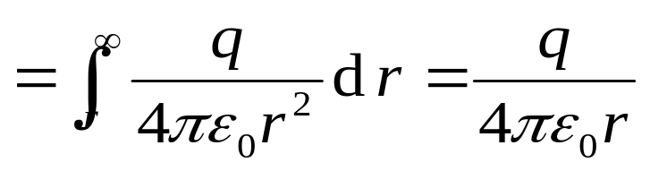

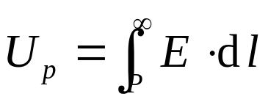
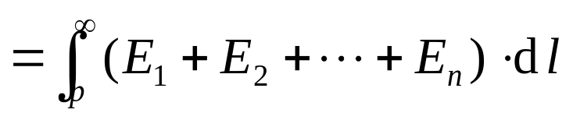
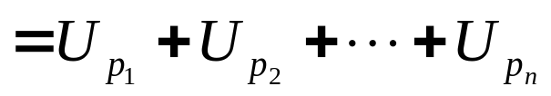
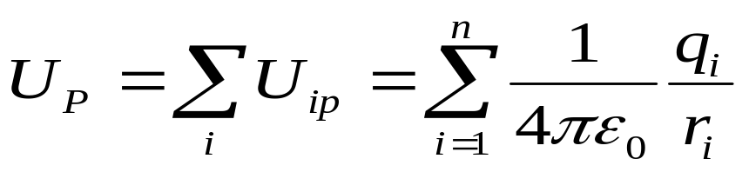
三、电势叠加原理：
1、点电荷的电势 ：
即：
2、点电荷系的电势:
注意：代数和 ！

Slide 11
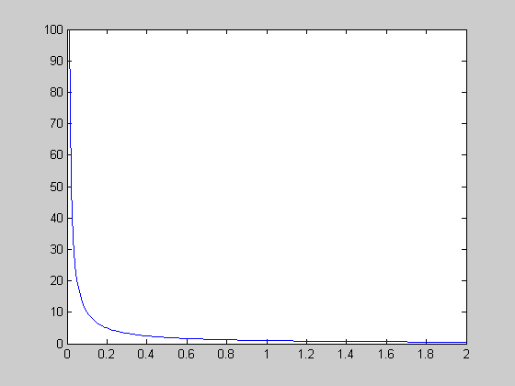
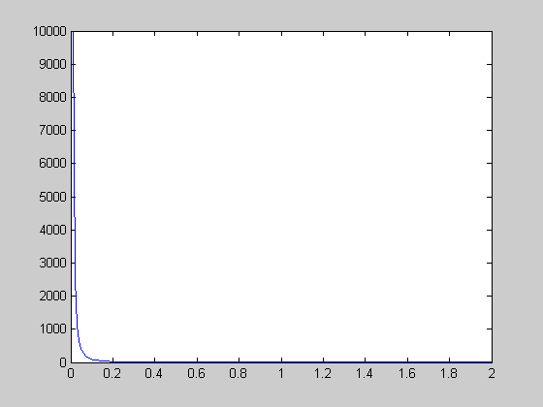
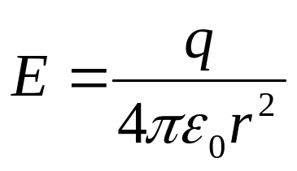

Slide 12
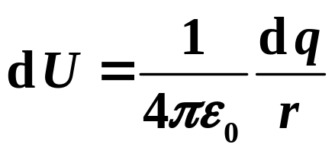
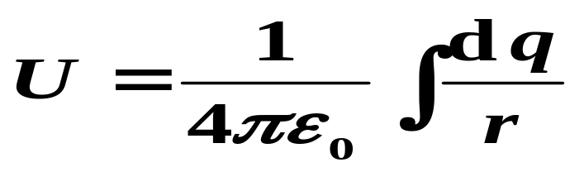
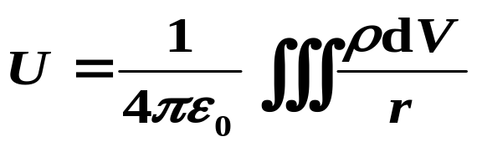
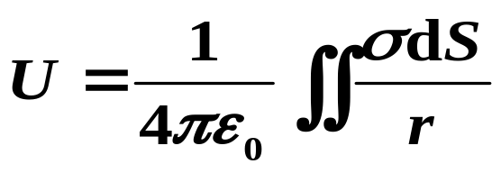
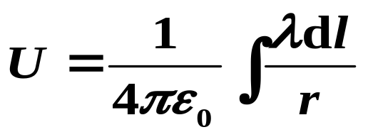
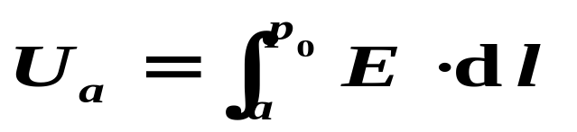

3、连续分布的带电体的电势：
三种典型的电荷分布情况 ：
4、电势的计算方法：
1）由定义来求 : ( 电场分布已知或容易得到 )
（空间积分）
2）叠加法: ( 电荷分布已知 )
（带电体积分）

Slide 13

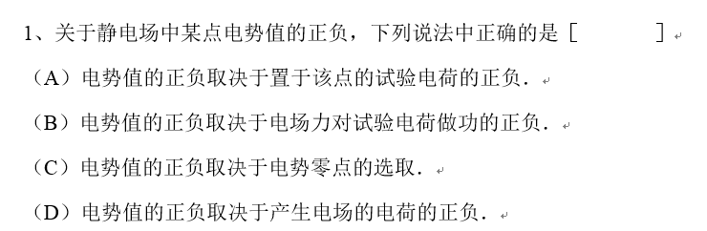
单选题
3分
A
C
D
B
提交

Slide 14

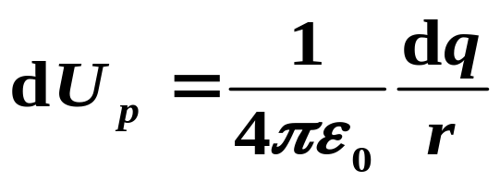


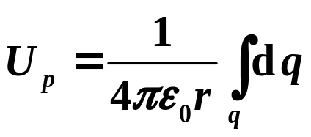
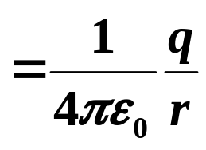





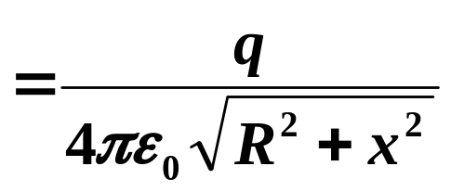






例题1 带电圆环中心轴线上的电势分布。电量为q,半径为R
解∶ 1 ) 叠加法，取微元：dq
2 ) 定义法:
Notes:
★注意分析E和dl的方向一致。

Slide 15






特例:
★若x = 0，
场强分布
电势分布

Slide 16















例题2均匀带电球面内外的电势分布。带电量为Q，球面半径为R。
解∶由高斯定理得：
1）对球内的一点P，其电势为:
2）对球外的P ' 点，其电势为：

Slide 17

单选题
3分
A
B
C
D
提交

Slide 18

单选题
3分
A
B
C
D
提交

Slide 19

单选题
3分
A
B
C
D
提交

Slide 20

单选题
3分
A
B
C
D
提交

Slide 21

单选题
3分
A
B
C
D
提交

Slide 22


注意：
1）对电荷有限分布的情况通常选无限远处为零电势点；
2）对电荷无限分布的情况，通常不能选无限远处为零电势
点，这时可选不定积分
原则上可选除无穷远外的任一点为零电势点，为了简便，常选择使积分常数C = 0 的点为零电势点，再作定积分
Notes:
对于第一个公式的意义：由于没有选定参考点，所以该点电势不定

Slide 23






例题3一均匀带电的无限大平板,面电荷密度为σ。求平面外一点 a的电势.
解:
若取无穷远处为电势零点，沿垂直带电平面的路径积分，则
若取无穷远处为电势零点，沿平行带电平面的路径积分，则
上述结果都不合理并且相互矛盾。其原因是：逻辑上的矛盾。
电荷分布在无限空间时，一般可取有限远处为电势参考点。

Slide 24
四、 电势参考点的选取原则
电势零点的选取有一定任意性，但不是完全不受限制．首先：电势参考点选定后，电场中各点的电势具有确定的有限值．即电势的积分公式收敛。
在满足上述要求的条件下，能使电势分布函数式最简单的参考点是最恰当的参考点．在已知（或容易求得）场强分布函数时，为了顺利选到最恰当的参考点，可用不定积分求解。
对电量分布范围是有限的带电体．选无限远处电势为零 。
对无限分布的带电体，其零电势点的选取，要做不定积分，让积分常数等于零来确定。

Slide 25










确定最恰当参考点的方法：
当：
时令
则
势函数的解析式为：
这是势函数最简单的解析式。所以 处是最恰当的参考点。
若取 处的点(即平面处)为零电势点，则距平面 处的电势为:
结论：确定最恰当参考点的方法是：作不定积分，通过令
取积分常数等于零可得到最恰当的参考点和最简单的势函数。

Slide 26









例题4一均匀带电的无限大平面，面电荷密度为σ。求平面外一
点a 的电势.
解:
首先确定零电势点的位置，作不定积分
令U= 0、C = 0，则可以得到 r = 0 处为零电势点。
故距平面r_{a} 处的电势为:
讨论：若σ为正，则场中电势为负值。
若σ为负，则场中电势为正值。

Slide 27







例题5 有一无限长均匀带电直线（线电荷密度为λ）。求直线外一点P 处的电势。
解∶由高斯定理得直线外的电场强度为:
作不定积分:
若选取C = 0，可计算出r = 1 处 的 B 点电势为零，即选取 B 点为零势点，则 P 点电势为：
结果表明:
当r = 1m 时，V = 0 ;
当r > 1m 时，V < 0 ;
当r < 1m 时，V > 0 。

Slide 28








五、场强与电势的关系：
1、等势面：电势相等的点在空间连成的曲面(或平面) 。
2、等势面的三条性质∶
A、等势面与电场线正交。
证明：设A、B 是等势面上的两点，则有:
而
在任何静电场中，电场线与等势面正交。
Notes:
对于等势面与电场线正交的解释缺乏说服力？

Slide 29


Slide 30






B、等势面密处场强大，稀疏处场强小
C、电场线的方向指向电势降落的的方向。
3、场强与电势的关系：
(1) 场强与电势的积分关系,即
(2) 场强与电势的微分关系
由保守力：
在静电场中, 场强等于该点电势能梯度的负值。
Notes:
★分析理解：等势面密处场强大，稀疏处场强小。
★简单证明：电场线的方向指向电势降落的的方向。
★标量场的梯度是矢量场。

Slide 31




电场强度的大小为:
所以，知道电势 U 便可求场强 E 。
求场强的三种方法:
1、由电荷分布及叠加原理计算。
2、由高斯定理计算。
3、场强与电势梯度的关系。

Slide 32















例题5一均匀带电圆板，半径为R，已知面电荷密度。求圆板轴
线上的电势和场强分布。
解∶选坐标系如图。取半径为y , 宽为dy 的圆环，带电量为：
在P处的电势为:
由场强和电势的关系：

Slide 33
以上是描述电场性质的物理量—电势

Slide 34
六、 库仑平方反比律及其重要意义
早在1766年，Priestley就提出电力的平方反比律猜测．1772年，英国著名物理学家卡文迪许提出精确验证平方反比律的方法，并作了理论分析和实验．库仑在进行实验研究前也相信平方反比律．所以，卡文迪许和库仑的实验是证实猜测——平方反比律性质的实验．猜测是发现自然规律、建立物理定律的重要途径之一．
如果库仑平方反比律不成立，哪怕稍有偏离，就不存在高斯定理，这将会导致光子静止质量不为0，光在真空中的传播速度与其频率有关，即真空是色散的，因而狭义相对论的光速不变原理就不成立，这就动摇了物理学大厦的重要基石．

Slide 35






小 结
静电场的环路定理:
静电场力做功与电势能增量的关系:
电势能的定义:
电势的定义:
电势的计算:
2、由叠加原理求。

Slide 36



思考及讨论题:
1、下列说法是否正确?如不正确,请举一反例加以论述.
1)场强相等的区域 ,电势也处处相等。
均匀电场，场强处处相等，电势不等。
2)电势相等处 ,场强也相等。
点电荷产生的电场，等势面上的各点。
3)场强大处 ,电势一定高。
负电荷产生的电场，场强大的地方，电势低。

Slide 37






4)场强为零处 ，电势一定为零。
均匀带电圆环的圆心，场强为零，电势最大。
场强分布
电势分布
5)电势为零处 ，场强一定为零。
无限大带电平面，场强不变，电势变化。

Slide 38

2、1) 在下图情形中，把一个正电荷从 a 移动到 b ,电场力的
功是正还是负？它的电势能是增加还是减少？
a、b 两点的电势哪点高？
2) 若移动的是负电荷，情况怎样？
1）电场力作正功；
电荷的电势能减小；
a 点电势高。
2）电场力作负功；
电荷的电势能增加；
a 点电势高。
Notes:
★应注意是电场力的方向和位移方向之间的夹角。而不是电场强度的方向和位移方向之间的夹角。

Slide 39




3、1) 将初速度为零的电子放在电场中时,在电场力的作用下,
这个电子是向高电势的地方还是向低电势的地方跑?
2) 说明无论对正负电荷来说,仅在电场力作用下移动时,电
荷总是从电势能高的地方移向电势能低的地方 。
电子是向高电势的地方运动。
正电荷向低电势的地方运动
电荷总是从电势能高的地方移向电势能低的地方

